Slide 1
Arbre d’été ?

Slide 3
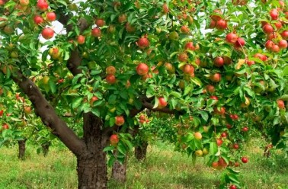

Slide 4
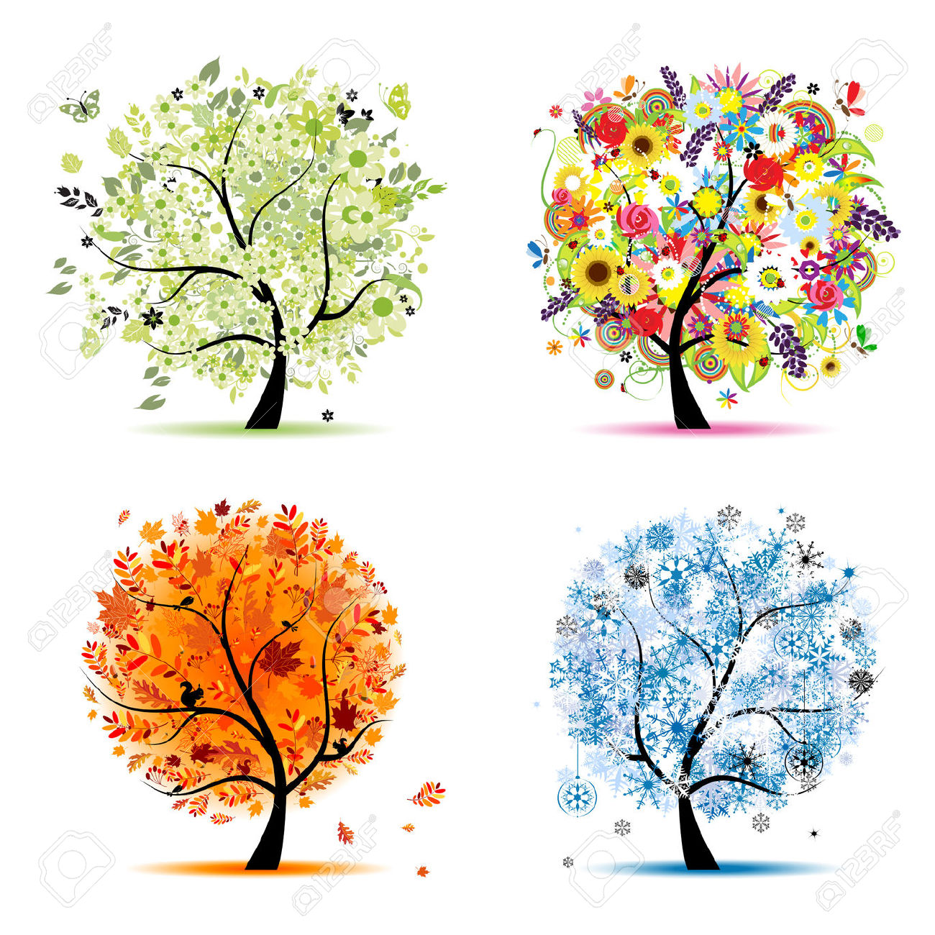

Slide 5
Arbre des 4 saisons

